Slide 1
«Всё как сервис»
Васильев Валерий Олегович
К41114

Slide 2
XaaS
Для обозначения облачной модели услуг принято определение XaaS или “всё как сервис” (Anything-as-a-service). Под него подпадают все услуги, которые оказываются через интернет и с применением облачных вычислений. "X" в этой аббревиатуре обозначает неизвестную переменную, как в уравнении. Если как сервис предоставляется инфраструктура, то вид услуг называется IaaS, если платформа для разработки — PaaS, если софт — SaaS.
Notes:
IaaS, PaaS и SaaS — это основные модели предоставления облачных услуг. Аналитическое агентство Gartner объясняет различие между ними так:
в IaaS клиент получает только инфраструктуру,
в PaaS — инфраструктуру и подготовленное для разработки приложений ПО,
в SaaS — готовое работающее в облаке приложение.

Slide 3
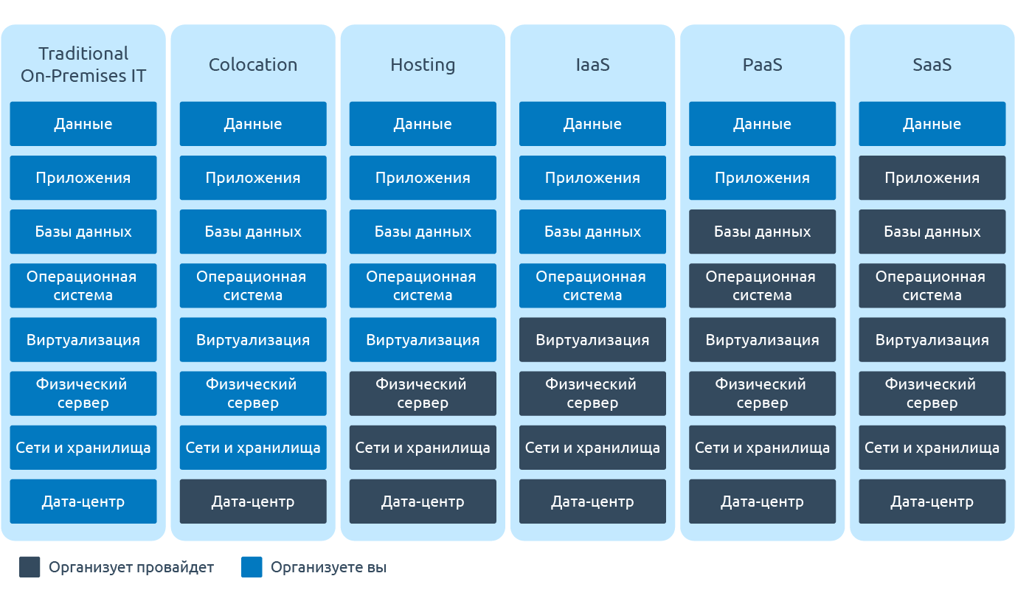
Архитектура

Slide 4
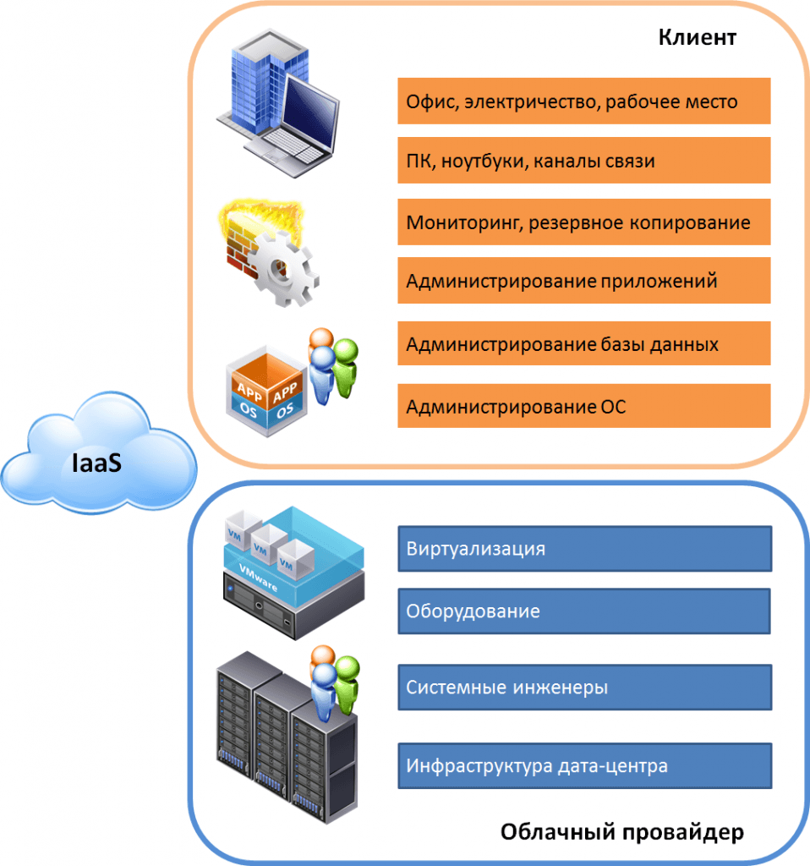
IaaS
Notes:
Для организации работы с информацией и доступа в сеть компании нужно обеспечить хранение и доступ к данным. Нужна инфраструктура — серверное и сетевое оборудование, помещение для его размещения (дата-центр или серверная комната), специалисты для настройки и обслуживания. Организовывать собственную инфраструктуру дорого и долго.
Чтобы снизить расходы, можно арендовать место в дата-центре и установить там собственный сервер (colocation), можно арендовать сразу сервер (хостинг), а можно — вычислительные мощности: число ядер процессора, RAM и так далее. Последнее и будет IaaS.
Пример. Услугами IaaS является «виртуальный дата-центр» от Selectel или CloudLITE, «виртуальный сервер» от ISPserver или RuVDS.
Главное отличие IaaS от традиционного хостинга — возможность быстро масштабироваться и брать плату только за потреблённые ресурсы.

Slide 5
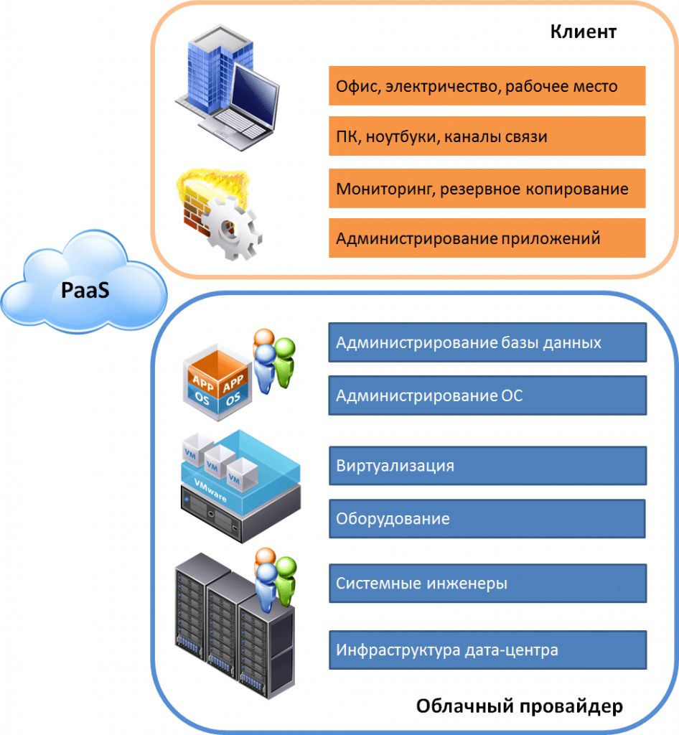
PaaS
Notes:
Чтобы создать программное обеспечение, нужно другое программное обеспечение. Нужна платформа — среды разработки, средства для развертывания, базы данных, библиотеки машинного обучения. Готовые приложения надо где-то размещать. Организовывать всё это самому дорого и долго.
Чтобы сэкономить, можно воспользоваться облачной средой разработки (онлайн-IDE), а готовые программы разместить на хостинге приложений с поддержкой всех необходимых служб и сервисов. Такие услуги называются PaaS.
Пример. Облачная среда разработки Codenvy; хостинг приложений Google App Engine, Microsoft Azure или AWS; средство для развертывания приложений Docker; услуги разработки бессерверных приложений от AWS, базы данных от Oracle и другие.
Главное преимущество PaaS — возможность быстро запускать приложения, в том числе для небольших команд. Кроме того, используя облачные сервисы, разработчики могут собирать статистику по работе своего ПО, анализировать и принимать оптимальные для бизнеса решения.

Slide 6
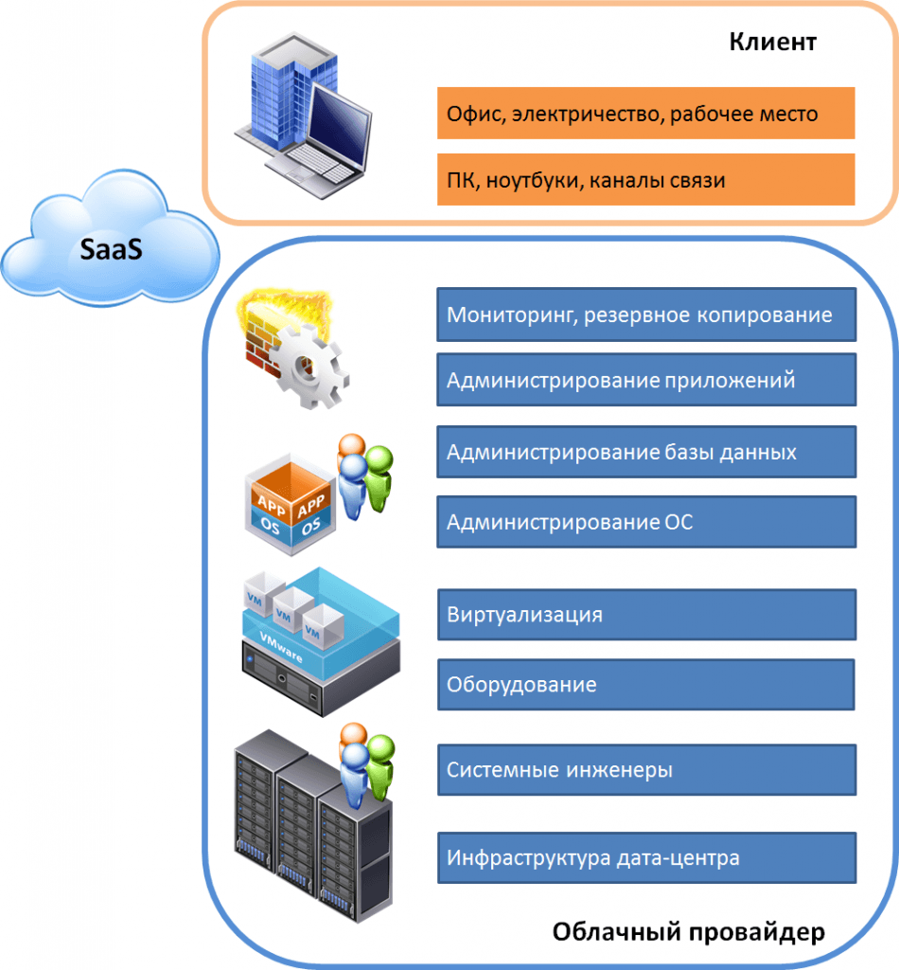
SaaS
Notes:
Софт — это знакомые всем программы. Для печати текста, отправки почты, создания иллюстраций. Но это еще и программы для работы внутри компании: CRM, ERP и другие системы.
Раньше пользователи покупали эти программы и устанавливали каждый на свой компьютер. Теперь достаточно открыть приложение в браузере. Это и есть SaaS.
Пример. Для конечных клиентов: Office 365 от Microsoft, сервисы Яндекса и Google. В корпоративном сегменте: 1С, amoCRM, «Битрикс 24».
В отличие от приложений, поставляемых on-premise, в модели SaaS не надо покупать полную версию, то есть не надо платить за раз много; не надо устанавливать на свое устройство; можно иметь доступ с разных устройств.

Slide 7
Другие виды XaaS
База данных как сервис (DBaaS)
Хранилище как сервис (Storage-as-a-Service)
Десктоп как сервис (DaaS)
Коммуникации как сервис (CaaS)
Мониторинг как сервис (MaaS)
Кибератаки как сервис (MaaS)

Slide 8
Преимущества/недостатки

Slide 9
Вывод
Став пользователями IaaS вы получаете преимущества масштабирования вы будете использовать ровно столько ресурсов, сколько вам необходимо, справляться с пиковыми нагрузками и не переплачивать за неиспользуемые ресурсы вне активного периода работы.
Экономия средств. Как правило, использование облачных сервисов обходится компаниям дешевле, чем покупка собственной инфраструктуры.
Мобильность. Возможности работать с привычными приложениями в облаке из любой точки, где есть доступ к сети Интернет.

Slide 10
Спасибо за внимание!
www.ifmo.ru

